Slide 1


Slide 2
OŚWIADCZENIE AUTORA PRACY
Oświadczam, że przedłożony projekt menedżerski został napisany przeze mnie samodzielnie i nie znajdują się w nim treści, które zostały uzyskane z naruszeniem obowiązujących praw autorskich innych osób.
Potwierdzam także identyczność wszystkich przedstawionych egzemplarzy pracy.
Wyrażam zgodę na udostępnienie mojej pracy w Czytelni Biblioteki WSEWS, a także na jej wypożyczenie, bez prawa kopiowania pracy lub jej fragmentów.
Jednocześnie stwierdzam, że praca ta nie była podstawą uzyskania tytułu zawodowego w innej szkole przeze mnie lub inną osobę.
OŚWIADCZENIE PROMOTORA PRACY
Oświadczam, że ta praca została napisana pod moim kierunkiem. Według mojej wiedzy spełnia ona warunki stawiane projektom menedżerskim.

Slide 3

Niniejszy projekt jest własnością Jakuba Bogdaniuka w rozumieniu Ustawy o ochronie praw autorskich i pokrewnych. Jednocześnie stanowi Know-How autora w rozumieniu Kodeksu Cywilnego.
Oświadczenie autora projektu
Ja niżej podpisany Jakub Bogdaniuk
Wyrażam zgodę na publikację treści mojego projektu menedżerskiego pt.:
Wyzwania w sporcie dzieci: Jak zapewnić zdrowy rozwój poprzez aktywność fizyczną? w wydawnictwach Wyższej Szkoły Edukacja w Sporcie.
W/w zgoda dotyczy wyłącznie możliwości publikacji dla celów szkoleniowych przez WSEWS bez możliwości praktycznej realizacji idei, treści oraz nazwy w/w projektu przez osoby trzecie.
Podpis autora projektu

Slide 4
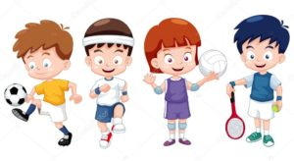
Wstęp
Sport odgrywa kluczową rolę w rozwoju dzieci, nie tylko fizycznym,
ale i społecznym, emocjonalnym oraz intelektualnym.
Wyzwania związane z uprawianiem sportu przez dzieci wynikają z wielu czynników:
presji społecznej, oczekiwań rodziców,
braku odpowiednich zasobów oraz zagrożeń zdrowotnych.
Celem projektu jest zidentyfikowanie tych wyzwań oraz zaproponowanie rozwiązań
wspierających zdrowy rozwój dzieci w sporcie.

Slide 5
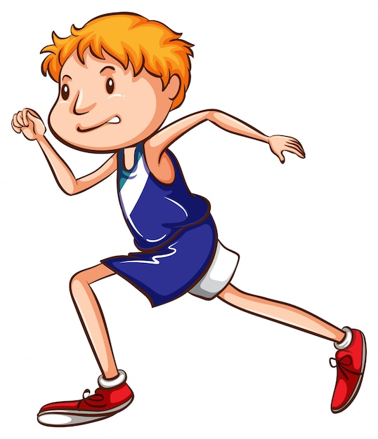
Znaczenie sportu w życiu dzieci
1. Korzyści fizyczne: Poprawa kondycji, koordynacji, siły i gibkości.
2. Korzyści psychiczne: Zwiększenie pewności siebie, redukcja stresu i lęków.
3. Korzyści społeczne: Nauka pracy zespołowej, rozwiązywanie konfliktów, budowanie relacji z rówieśnikami.
4. Korzyści edukacyjne: Poprawa koncentracji i zdolności do podejmowania decyzji.

Slide 6
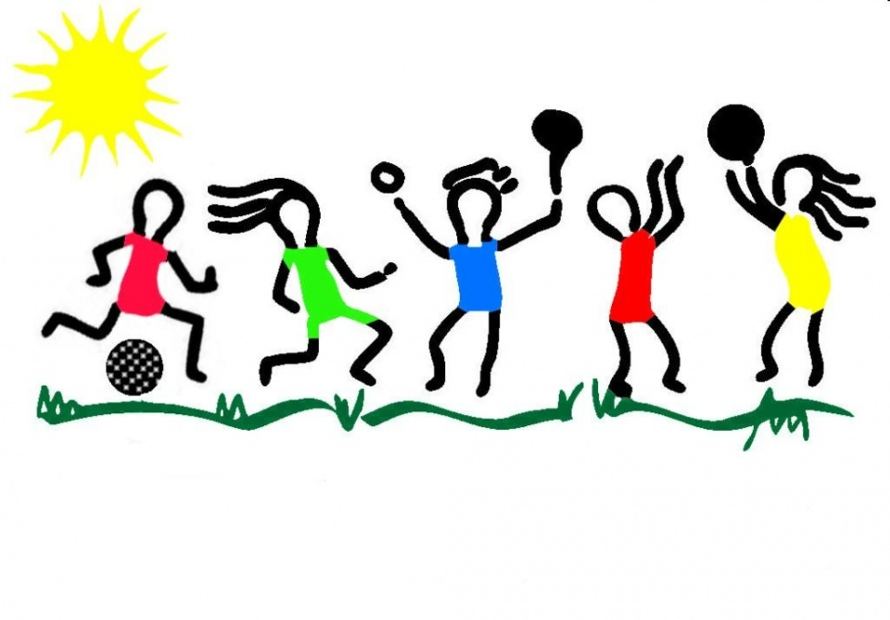
Wyzwania związane z presją ze strony rodziców
Rodzice często mają zbyt wysokie oczekiwania wobec osiągnięć swoich dzieci, co może prowadzić do:
  - Stresu i wypalenia dzieci – nadmierna presja na wyniki może zaburzyć naturalną radość z uprawiania sportu.
  - Zbyt wczesne specjalizowanie się – nadmierna koncentracja na jednej dyscyplinie sportowej w młodym wieku, co może prowadzić do kontuzji lub wypalenia.
Rozwiązania:
  Edukacja rodziców na temat zdrowych oczekiwań.
  Promowanie sportów ogólnorozwojowych w młodszych latach.

Slide 7
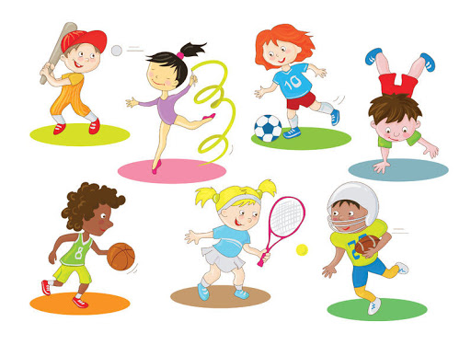
Zbyt wczesna specjalizacja w sporcie
Zjawisko nadmiernej specjalizacji w jednym sporcie może prowadzić do kontuzji,
wypalenia, a także braku zainteresowania innymi dziedzinami sportu.
- Wczesne ukierunkowanie na jedną dyscyplinę może ograniczać rozwój dziecka w innych obszarach.
Rozwiązania:
- Zachęcanie dzieci do uprawiania różnych sportów w młodszych latach.
- Wprowadzenie systemów sportowych, które promują wszechstronny rozwój w pierwszych latach.

Slide 8
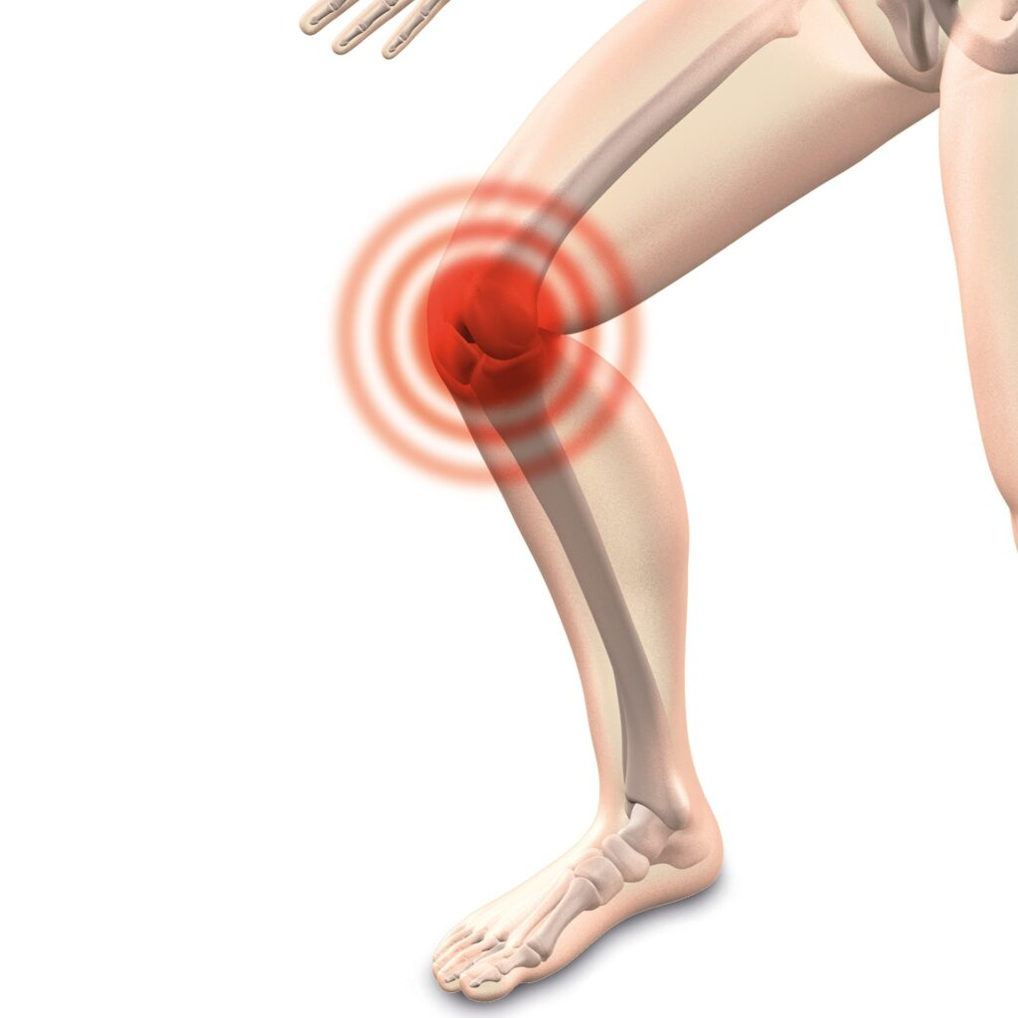
Zwiększone ryzyko kontuzji
- Wysoka intensywność treningów, nadmierne obciążenia oraz brak odpowiednich technik zapobiegania kontuzjom zwiększają ryzyko urazów.
- Często spotykane kontuzje to: skręcenia, stłuczenia, złamania, a także przeciążenia mięśniowe.
Rozwiązania:
  - Wprowadzenie odpowiednich programów rehabilitacyjnych i profilaktycznych.
  - Regularne badania lekarskie oraz monitorowanie stanu zdrowia dziecka.

Slide 9

Brak odpowiednich zasobów i infrastruktury
- W wielu regionach dostęp do odpowiednich obiektów sportowych, trenerów czy sprzętu jest ograniczony.
- Dzieci z rodzin o niższym statusie materialnym często mają utrudniony dostęp do sportów, które wymagają specjalistycznych zasobów.
Rozwiązania:
  - Wspieranie rozwoju infrastruktury sportowej w szkołach i lokalnych społecznościach.
  - Organizowanie programów stypendialnych lub wspólnych projektów finansowych.

Slide 10

Zbyt mała motywacja do aktywności fizycznej
-Siedzący tryb życia, częsty wpływ mediów społecznościowych, komputerów i telefonów sprawiają, że dzieci spędzają zbyt mało czasu na aktywności fizycznej.
Rozwiązania:
  - Wzmacnianie roli aktywności fizycznej poprzez szkoły, kluby sportowe oraz inicjatywy społeczne.
  - Tworzenie atrakcyjnych programów sportowych, które będą angażować dzieci w różnym wieku.

Slide 11

Brak równowagi między sportem a innymi obowiązkami
- Wyzwanie dla wielu dzieci stanowi balans między obowiązkami szkolnymi,
zajęciami pozalekcyjnymi a sportem.
- Zbyt duża ilość treningów czy meczów może prowadzić do wypalenia,
zmniejszenia efektywności w nauce i pogorszenia wyników w szkole.
Rozwiązania:
- Planowanie harmonogramów, które pozwolą na zdrową równowagę między sportem,
nauką a życiem społecznym.
- Wprowadzenie elastycznych harmonogramów treningowych,
które uwzględniają różne etapy życia dziecka.

Slide 12
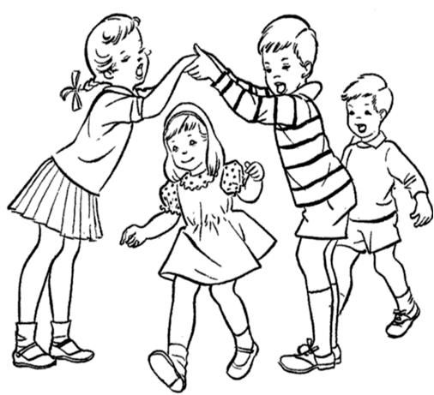
Wyzwania związane z różnorodnością i integracją dzieci o różnych umiejętnościach
- W grupach sportowych często spotykamy dzieci o
różnych poziomach zaawansowania i umiejętności.
- Nierówności w grupach mogą powodować frustrację,
brak pewności siebie, a także wykluczenie.
Rozwiązania:
- Dostosowanie treningów do różnych poziomów zaawansowania.
- Promowanie ducha współpracy i wzajemnego wsparcia wśród dzieci o różnych umiejętnościach.

Slide 13
Rola trenerów i mentorów w sporcie dzieci
Uwagi:
Znaczenie trenera jako mentora:
Trenerzy odgrywają kluczową rolę w rozwoju dzieci nie tylko pod względem fizycznym, ale i emocjonalnym. Powinni być nie tylko nauczycielami techniki, ale również mentorami, którzy pomagają dzieciom radzić sobie z emocjami i wyzwaniami.
Kwalifikacje i umiejętności trenerów:
Trenerzy powinni mieć odpowiednią wiedzę na temat pracy z dziećmi, rozwoju fizycznego i psychicznego młodych sportowców oraz umiejętność motywowania.
Wspieranie pozytywnej atmosfery:
Stworzenie środowiska, które sprzyja rozwojowi, wzmacnia poczucie własnej wartości i promuje fair play.
Rozwiązania:
  - Wprowadzanie szkoleń dla trenerów z zakresu psychologii dziecięcej i pedagogiki sportowej.
  - Promowanie roli mentora, który inspiruje, motywuje i koryguje w sposób pozytywny, a nie tylko ocenia osiągnięcia sportowe.

Slide 14
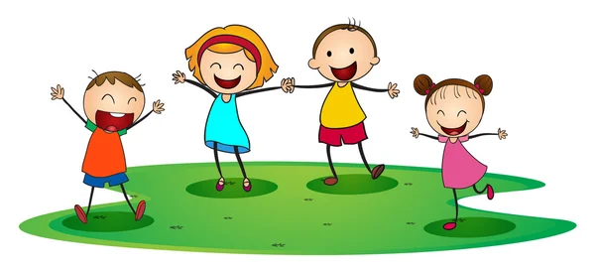
Podsumowanie i wnioski
-Sport w życiu dzieci ma ogromne znaczenie, ale wiąże się również z wieloma wyzwaniami, które mogą wpływać na ich zdrowie fizyczne, psychiczne oraz emocjonalne.
-Kluczowe wyzwania to: presja ze strony rodziców, nadmierna specjalizacja, kontuzje, brak zasobów oraz brak motywacji.
-W celu ich rozwiązania należy: edukować rodziców, promować wszechstronny rozwój dzieci, zapewniać odpowiednią infrastrukturę, a także dbać o równowagę między sportem a życiem codziennym.
-Wspólna praca rodziców, nauczycieli, trenerów i organizacji sportowych jest niezbędna, aby dzieci mogły w pełni korzystać z dobrodziejstw sportu.

Slide 15
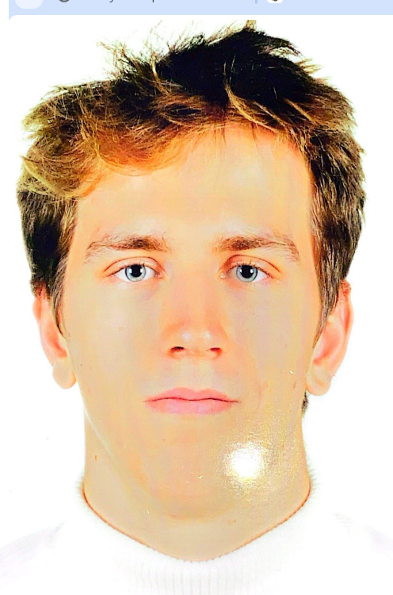

Autor projektu: Jakub Bogdaniuk
Adres mailowy: jakub.bogdaniuk@gmail.com

